Slide 1
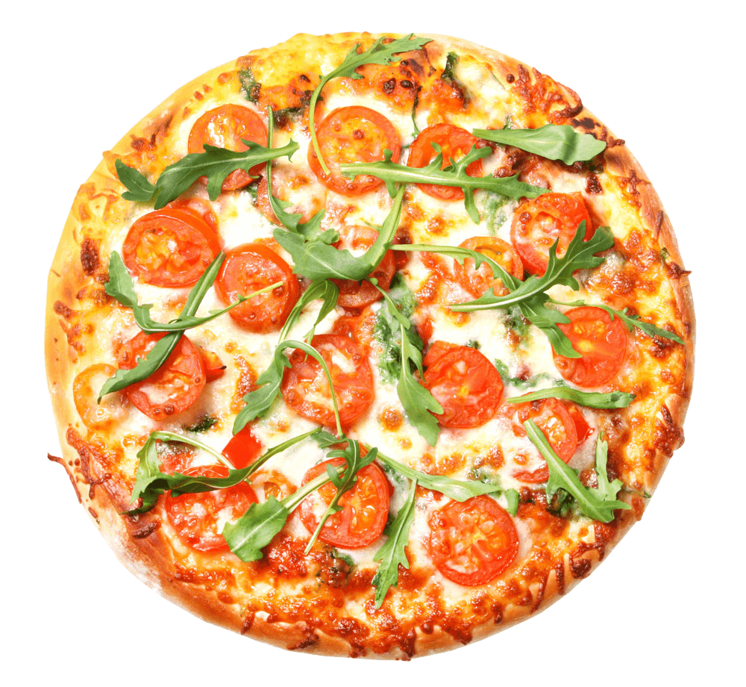
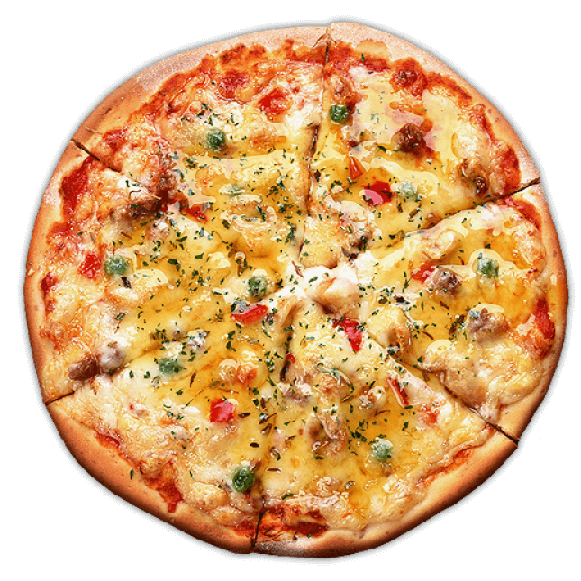
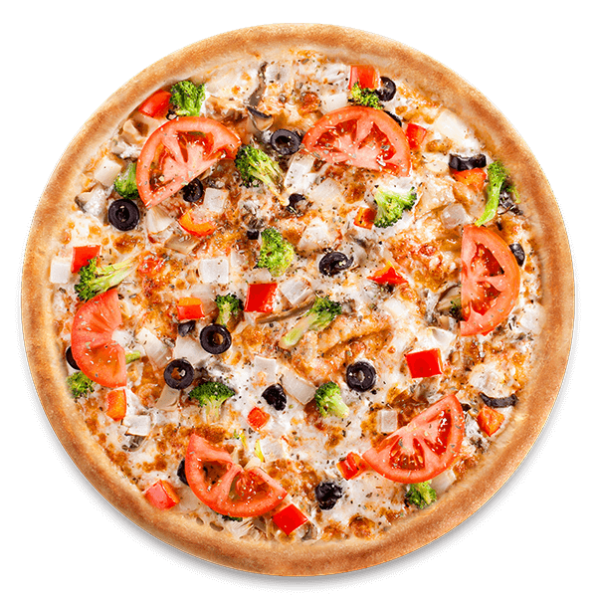

PieZza
義大利美食
React 框架作品
古孟婷 ( kuku#3118 )

Slide 2
今天會分享…
架構
設計
技術
工具
主題
心得
專題題目緣由
功能需求、網站架構；
線搞圖、網站地圖
使用技術、套件
過程中的感謝

Slide 3
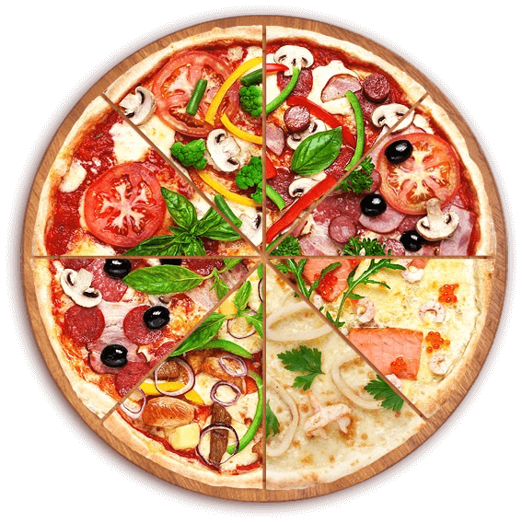

為什麼要做這個主題？

Slide 4
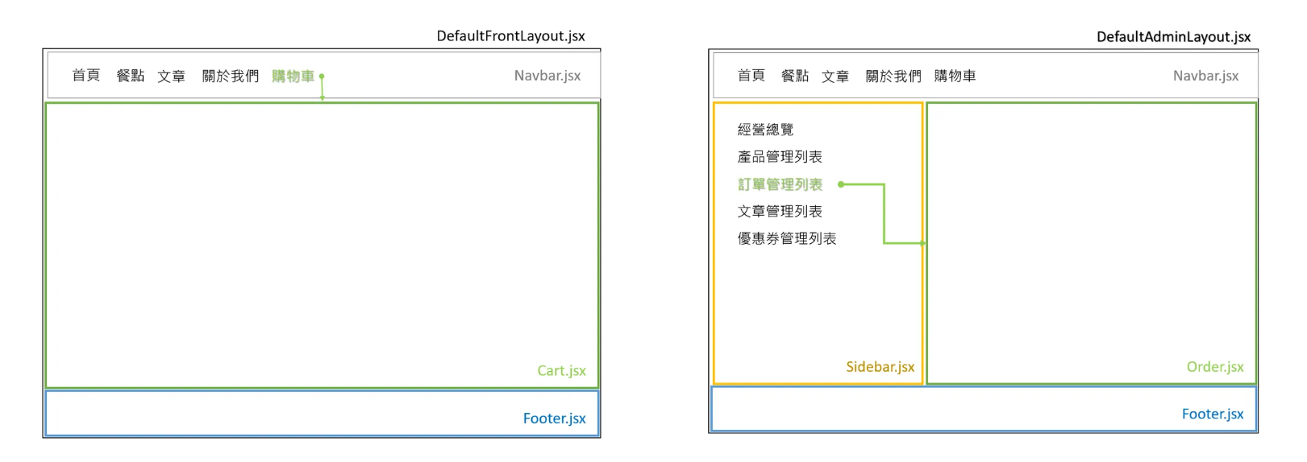
架構設計 – 線稿圖 & 網站地圖
Link：架構設計

Slide 5


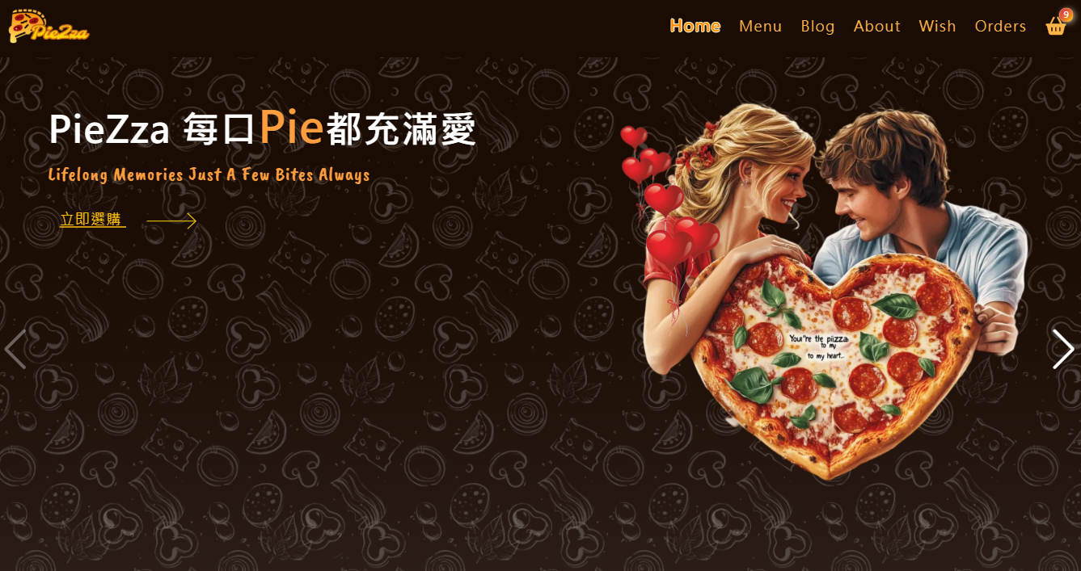







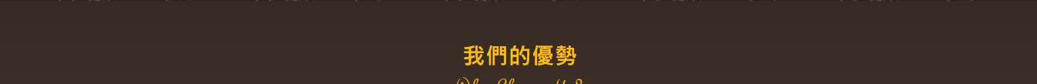



技術工具
時程規劃與版本控制
1
開發工具
2
框架
3
套件
4
Demo：https://mengtingku.github.io/PieZza/

Slide 6
心得和感謝
時間
拆解任務
番茄鐘
流程圖
小步測試
邏輯思路
隨時建議
心靈雞湯
團隊合作
GitHub
框架以及元件模組化
技能提升

Slide 7

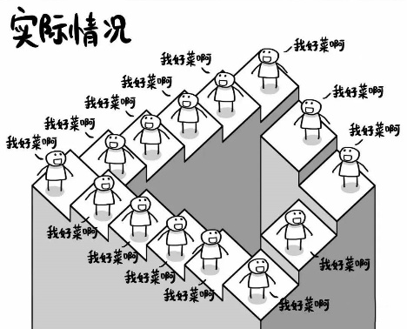


接下來我要…
第一個里程碑 (2023-02)
第四個里程碑 (2024-12)
轉型成功
React 框架 & 作品
2025 規劃
TypeScript
前端測試
2022-07-31
開始我的程式人生
第二個里程碑 (2024-07)
PHP + Laravel + SQL
圖片來源：
Discord 群分享 (卡斯伯 Facebook )
第三個里程碑 (2024-10)
2023 年 30 天鐵人賽 – Vue 套件
2024 年 30 天鐵人賽 – JavaScript
2024 年 30 天鐵人賽 – Laravel
MengTing KU 的筆記：Nuxt3、React
Kuku 鐵人賽紀錄

Slide 8
PieZza
義大利美食
T
H
A
N
K
S
感謝聆聽
2025 年 03 月

